Slide 1
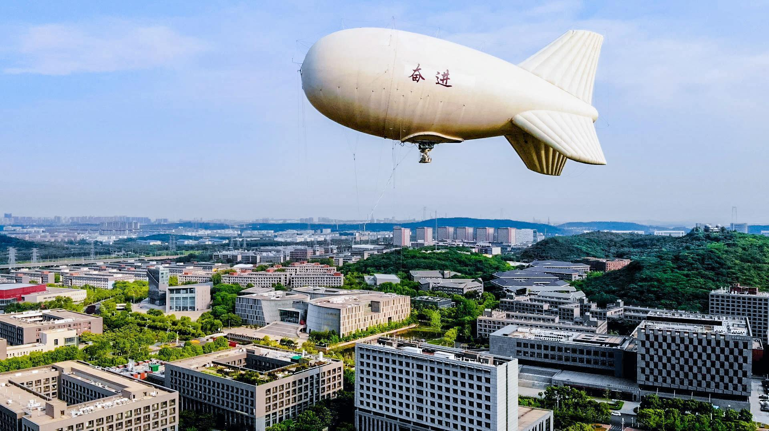


中期答辩 | 2026.05
Pixiu Academic Assistant
貔貅 学术论文 AI 助手
项目：基于DeepResearch的科学研究大模型聚合体
面向论文阅读、证据化问答、批判性分析与深度研究的 AI 学习工作台
指导老师：郭兰哲
负责人：毛佳琛
成员：劳煜杰 胡锐濠 郑嘉鸿

Slide 2
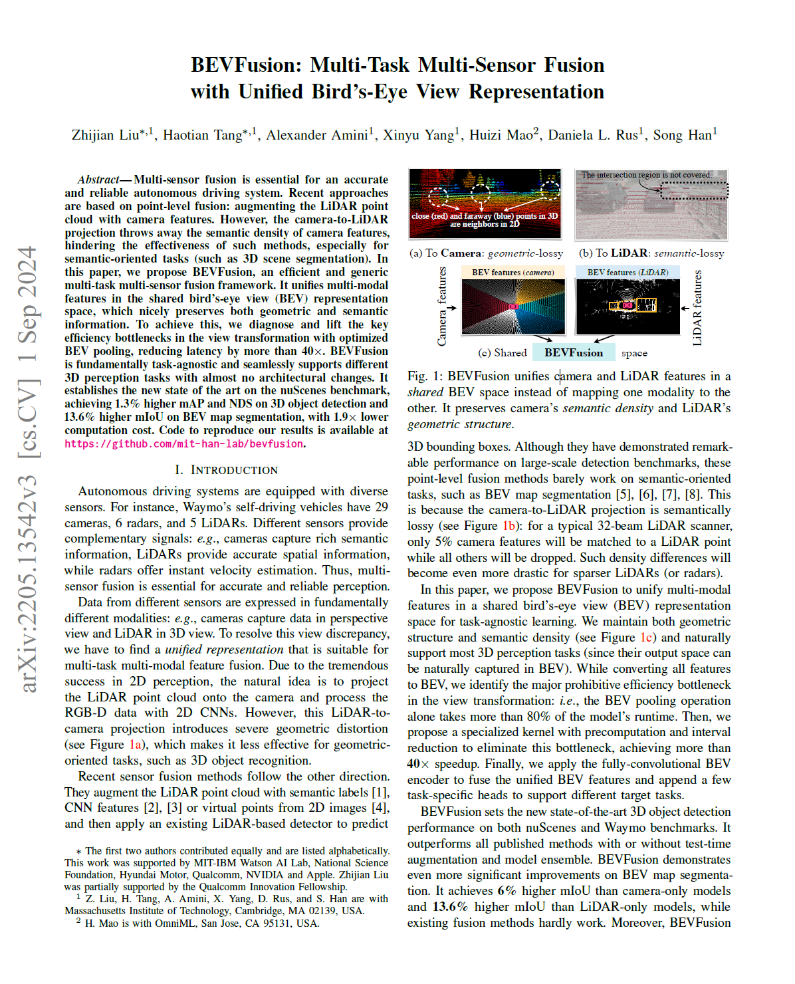
第 2 页 | 研究背景与问题
论文阅读中的痛点
从“看见论文”到“真正理解论文”，中间缺的是证据、结构和主动学习流程。
阅读阻力
英文论文阅读门槛高，
术语、公式、方法和实验细节理解成本高
学习者的困境
我需要具备什么背景知识才能读懂文章？
我看懂了大模型的回答，但是我读懂了吗？
即阅读过程中缺少“前置知识补课”和“主动理解检查”的工具
论文引导
创新点并没有真正带来实质性提升-即伪贡献
存在缺陷
普通AI阅读器做不到把论文阅读延伸到开放问题的研究推进。
Pixiu Academic Assistant | Midterm Defense

Slide 3
第 3 页 | 项目目标与定位
面向论文阅读的 AI 学习工作台
围绕一篇论文形成“输入-理解-追问-分析-研究”的连续工作流。
PDF 上传
篇章解析
RAG 问答
动态解释
背景补课
引导学习
批判阅读
深度研究
输入
核心能力
输出
学术论文 PDF
解析 / 检索 / 生成 / 分析
摘要、问答、报告、图谱
项目定位：面向论文阅读的 AI 学习工作台

Slide 4
第 4 页 | 总体架构
React + Spring Boot + FastAPI 的三层架构
用户浏览器
React 前端
Spring Boot 网关
FastAPI AI 服务
外部能力
PDF 阅读与功能面板
→
Vite / Tailwind / 组件面板
→
统一 /api 契约与转发
→
解析、RAG、LLM 调用
→
GROBID / Chroma / DashScope
前端
网关
AI 服务
部署
React 19 + Vite + Tailwind CSS，负责 PDF 阅读器和多功能面板
Spring Boot 3.4 + Java 21，统一对外 API，转发 Python 服务
FastAPI + GROBID + DashScope + RAG，负责核心智能能力
Docker Compose 编排 frontend、backend、ai-service、grobid
技术栈：React 19 + Spring Boot 3.4 + FastAPI + Docker Compose

Slide 5
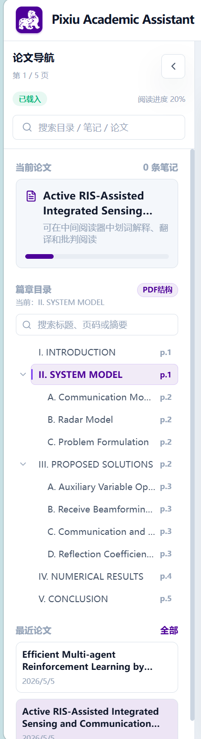
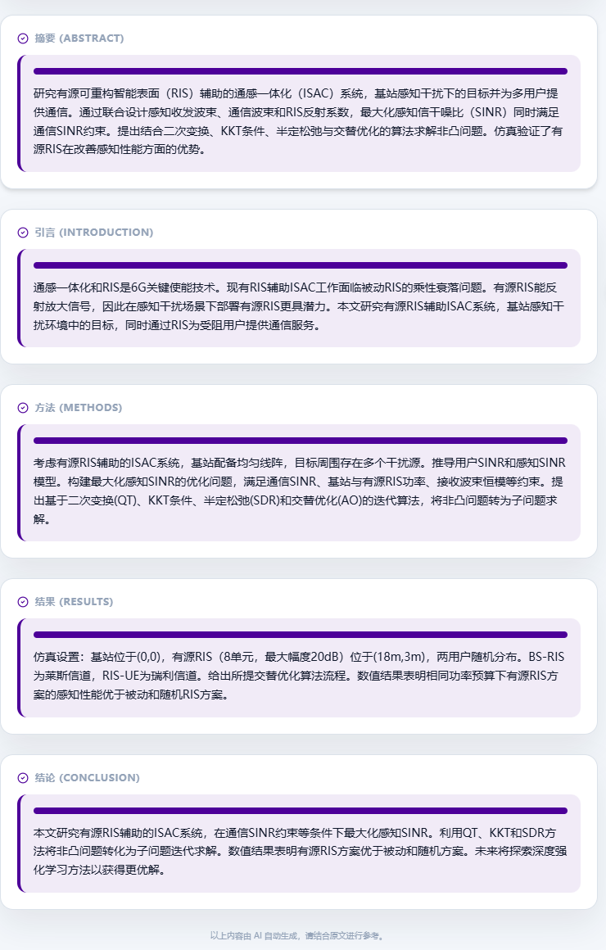
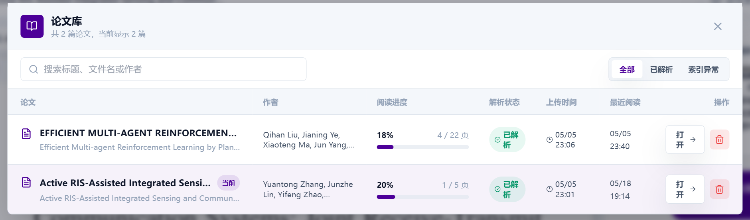
第 5 页 | 基础功能展示-篇章解构
从 PDF 上传到论文解析
篇章解构
GROBID 解析论文标题、摘要、章节和
正文片段
前端显示论文结构和基础分析结果
论文内容被索引为 RAG 检索片段，供后
续问答和分析复用
对应模块
前端：frontend/src/components/PaperAnalysis.jsx
前端：frontend/src/components/PdfViewer.jsx
把 PDF 转成后续可检索、
可问答、可分析的结构化材料。

Slide 6
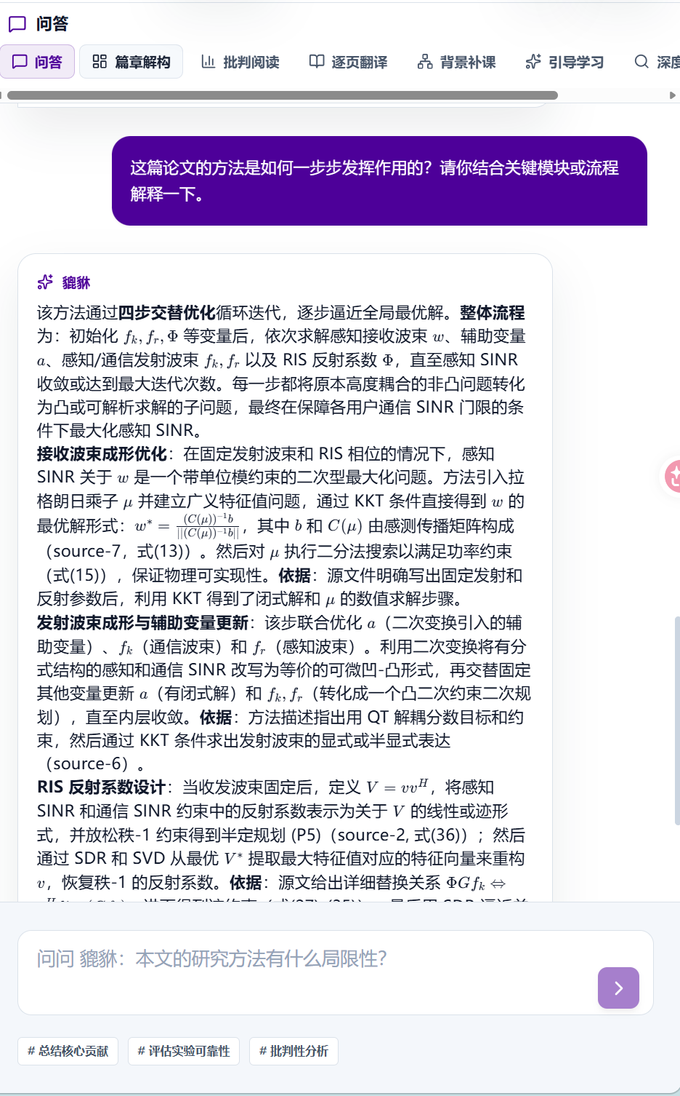
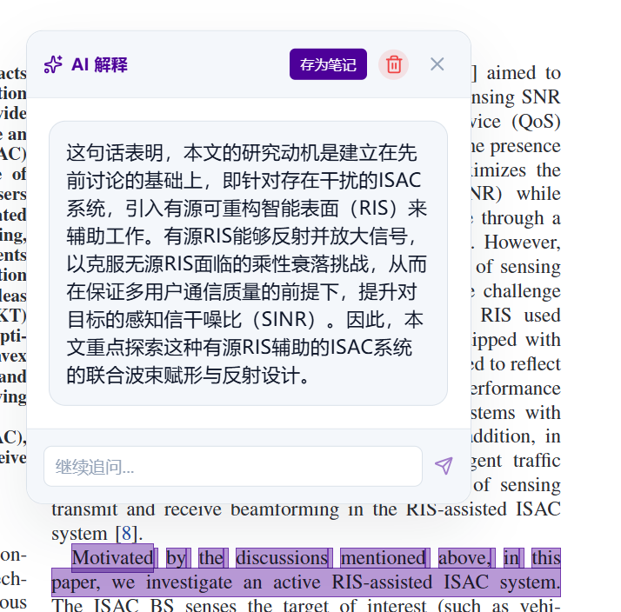
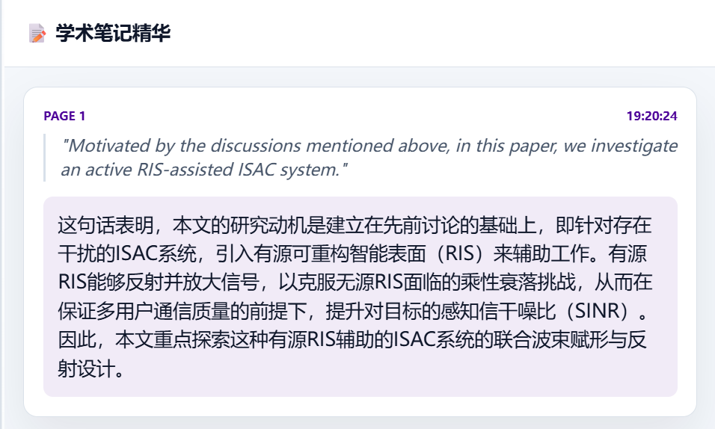
第 6 页 | 基础功能展示-RAG 问答与划词解释
基于当前论文证据的问答
RAG 问答 聊天面板支持围绕当前论文提问
动态解释 对划词术语结合论文提供解释
轻量 Agentic RAG：意图识别 -> 查询规划 -> 当前论文优先检索 -> 证据判断 -> 回答生成
返回 rag_sources，便于后续追溯回答依据
对应模块
前端：frontend/src/components/ChatPanel.jsx
Java：POST /api/chat，POST /api/explain
优先依据当前论文证据回答，减少把模型猜测当成论文结论。

Slide 7
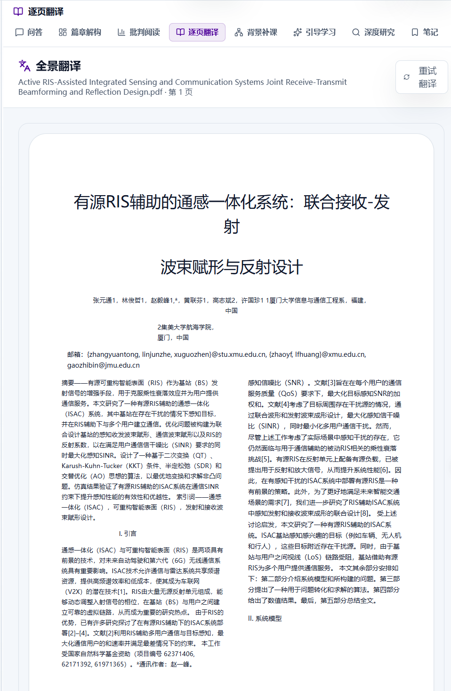
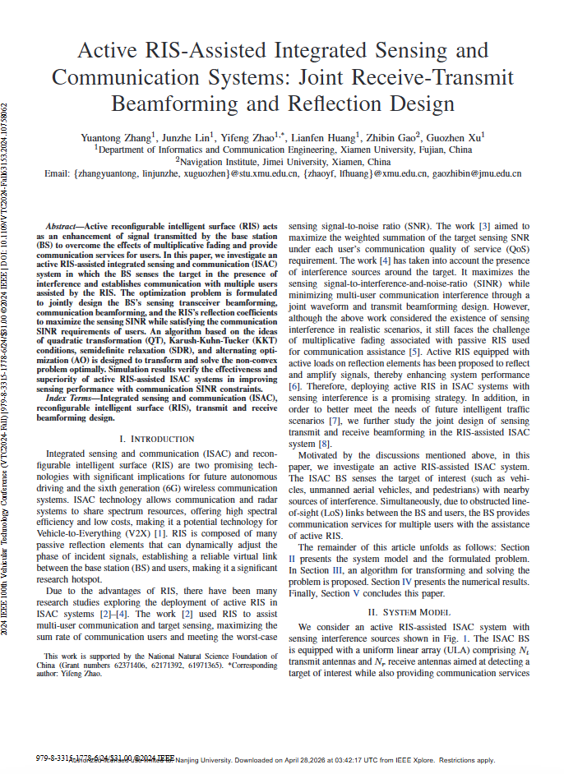
第 7 页 | 基础功能展示-全景翻译
面向论文页面的翻译体验
全景翻译
按当前 PDF 页提取可翻译文本，忽略图标
结合论文排版生成相应中文译文，
翻页时自动更新译文
对应模块
前端：frontend/src/components/TranslationPanel.jsx
前端：frontend/src/utils/pdfTranslationLayout.js
翻译围绕当前阅读页展开，并对对图表元素留空，保证排版一一照应。

Slide 8
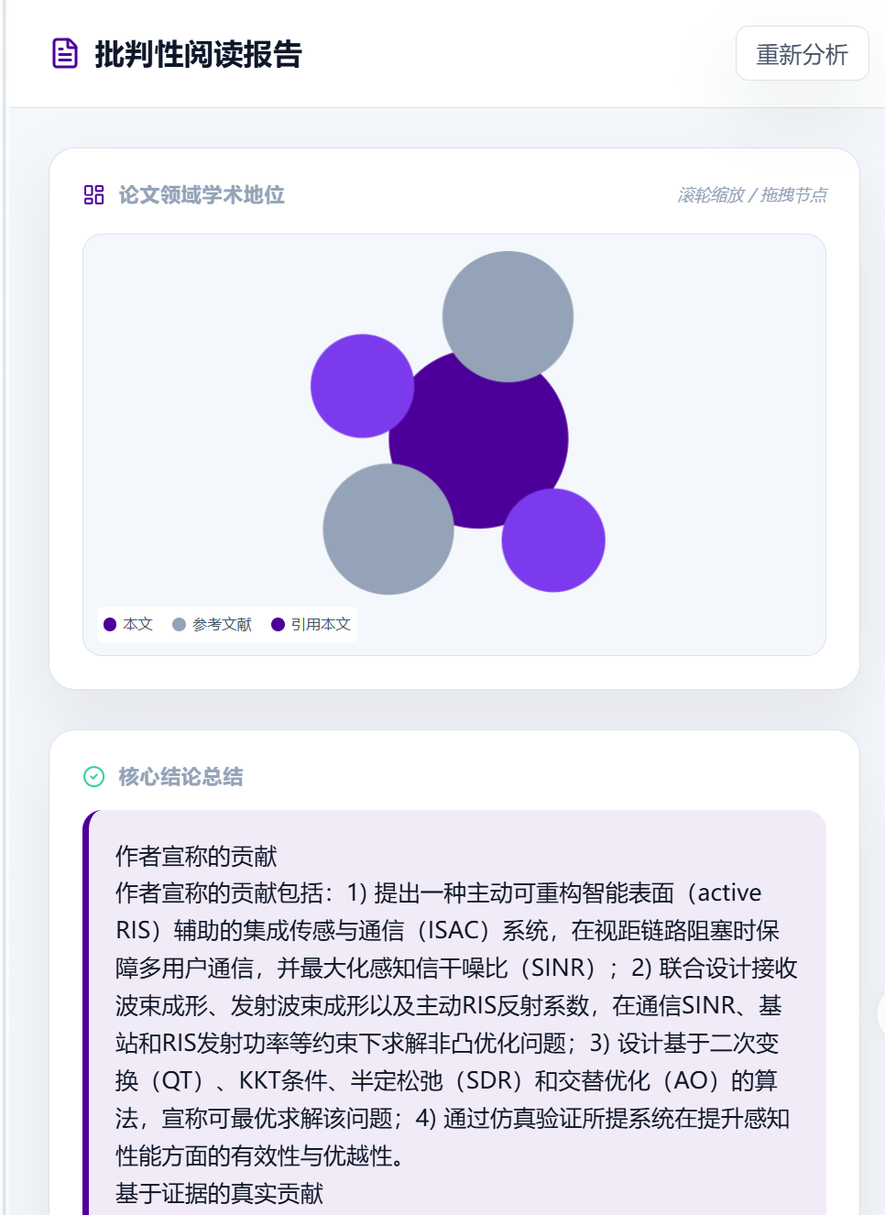
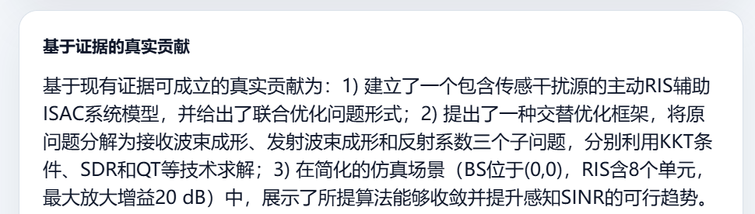
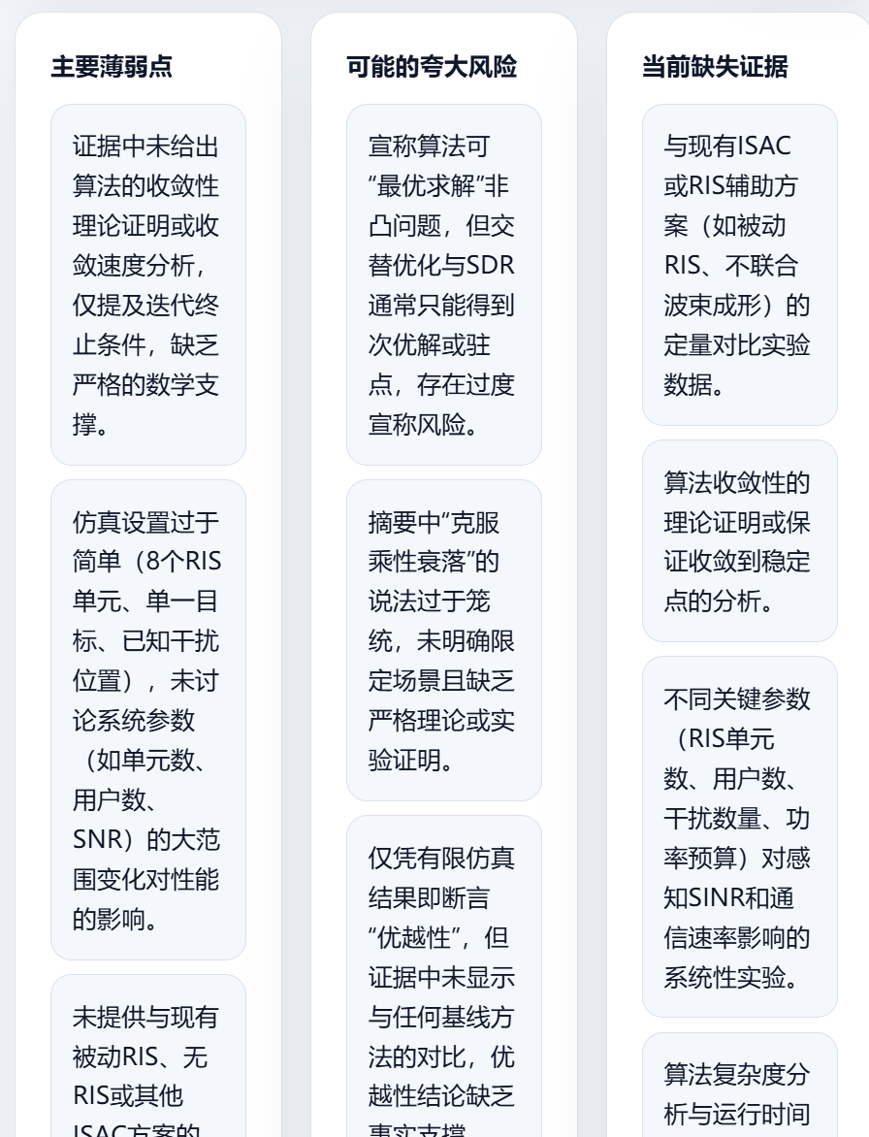
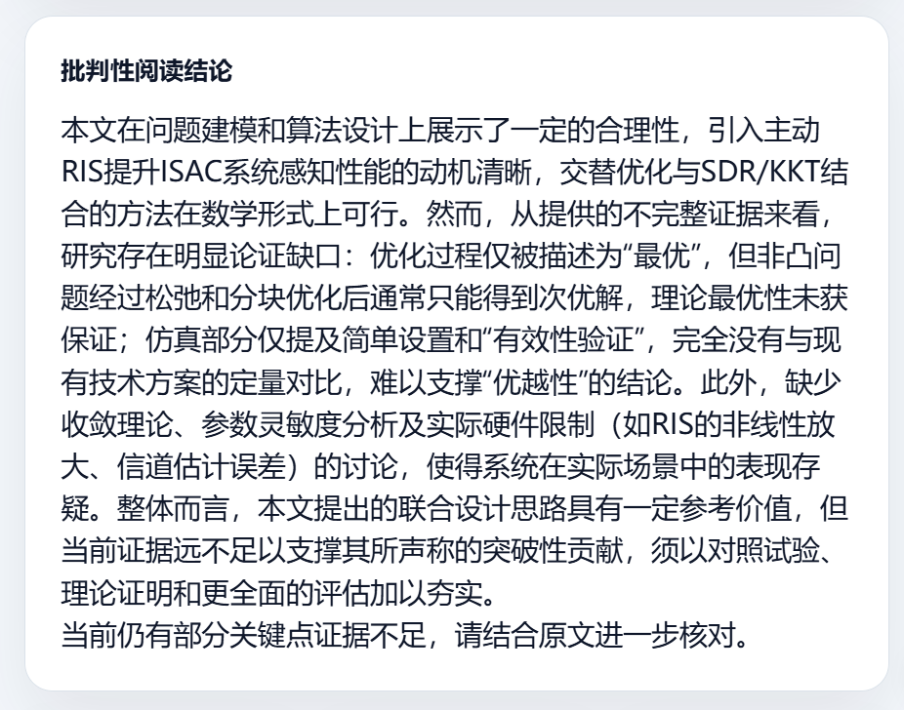
第 8 页 | 创新功能-批判性阅读
分析论文贡献与局限
批判性阅读
输出 evidence-based contributions、
weaknesses、overclaim risks、
missing evidence
证据不足时明确标记
对应模块
前端：frontend/src/components/CriticalAnalysisPanel.jsx
Java：POST /api/critical-reading/{pdfId}
走向“哪些判断有证据支撑”。

Slide 9
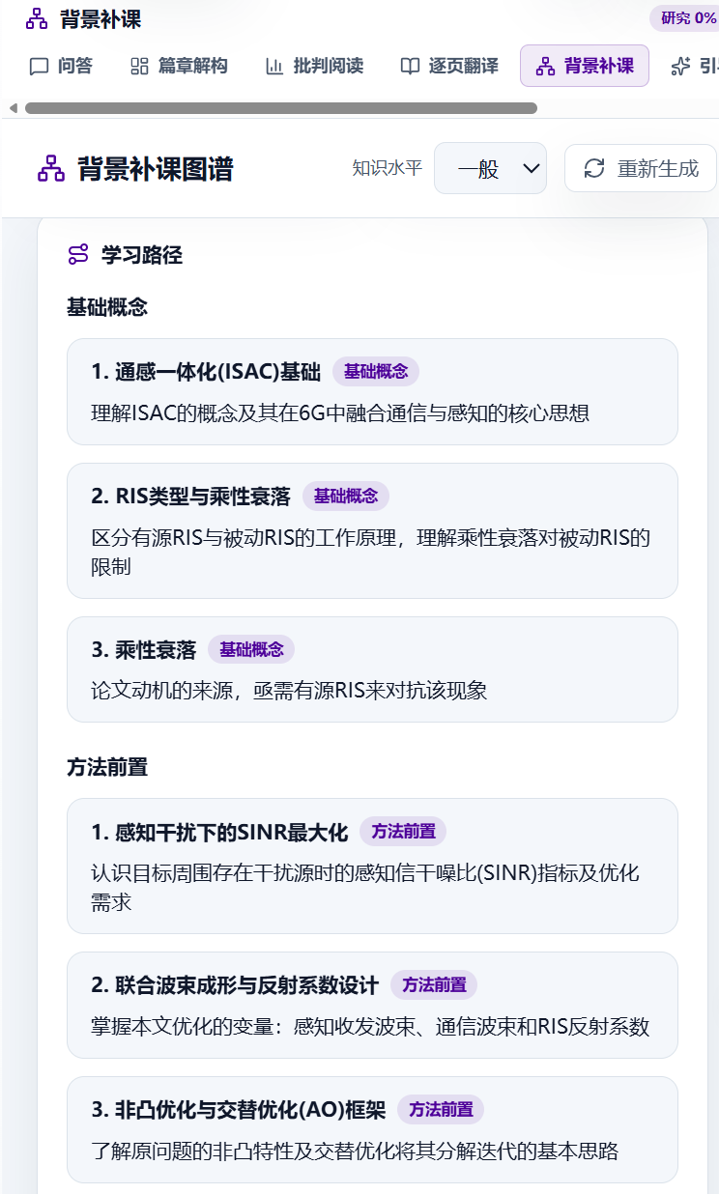
第 9 页 | 创新功能-背景补课
补齐论文理解所需的前置知识
按“入门 / 一般 / 进阶”不同知识水平生成前置知识
输出概念图谱、学习路径和补课清单
学习路径按基础概念、方法前置、实验理解、批判视角组织
对应模块
前端：frontend/src/components/BackgroundKnowledgePanel.jsx
Java：POST /api/background-knowledge
背景补课面向“论文能看见，但前置知识不够”的场景。系统会根据论文主题和用户知识水平生成概念图谱与学习路径，帮助用户先补齐方法。
当用户缺少前置知识时，系统给出分层补课路径。

Slide 10
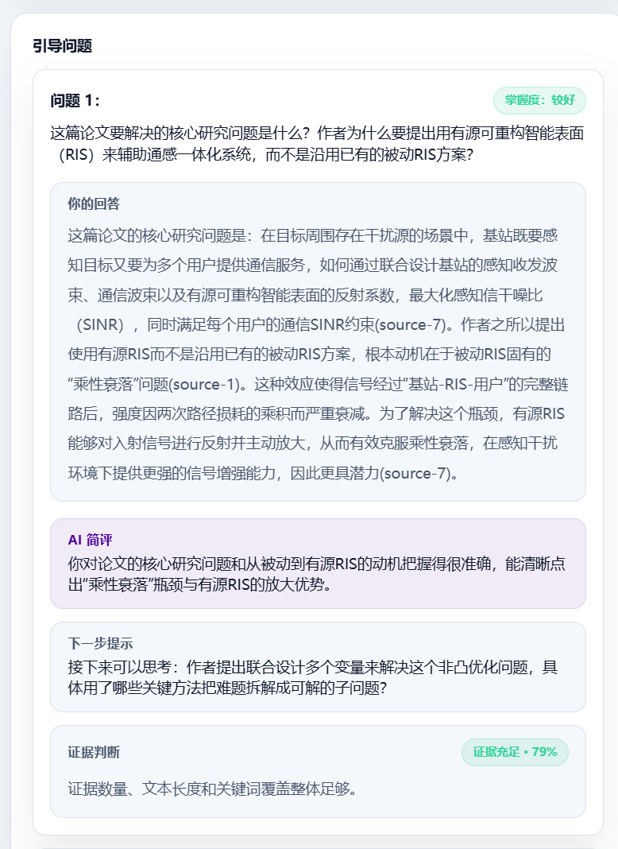
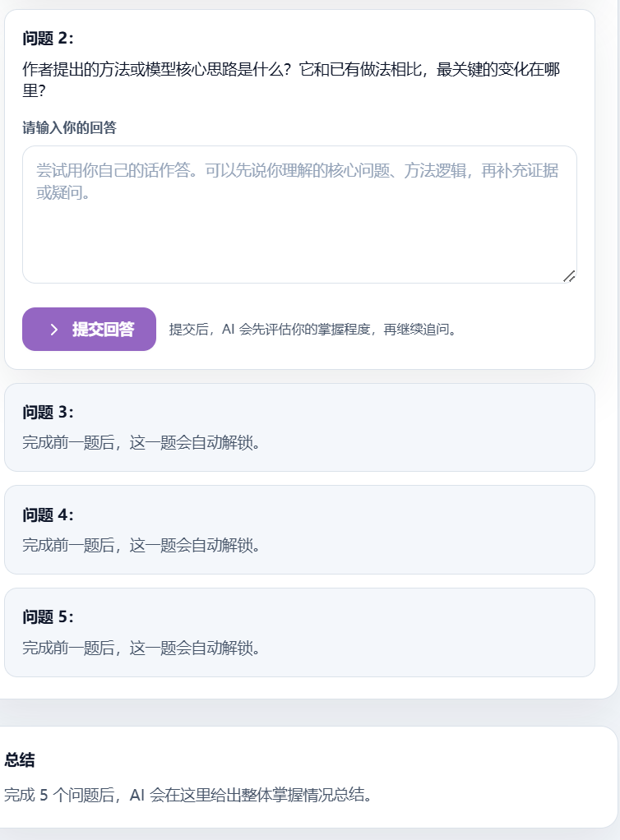
第 10 页 | 创新功能-引导式学习
用苏格拉底式提问检查理解
引导式学习
5 轮问题：
研究问题、方法创新、
方法逻辑、实验依据、局限改进
根据用户回答给出掌握度、提示和回读建议
完成后给出最终总结和建议回读章节
对应模块
前端：frontend/src/components/SocraticQuestionsPanel.jsx
Java：POST /api/socratic-session/start，POST /api/socratic-session/answer
用递进提问促成主动回忆，而不是被动接收摘要。
解决的是“我以为自己看懂了，但其实没有真正掌握”的问题。

Slide 11
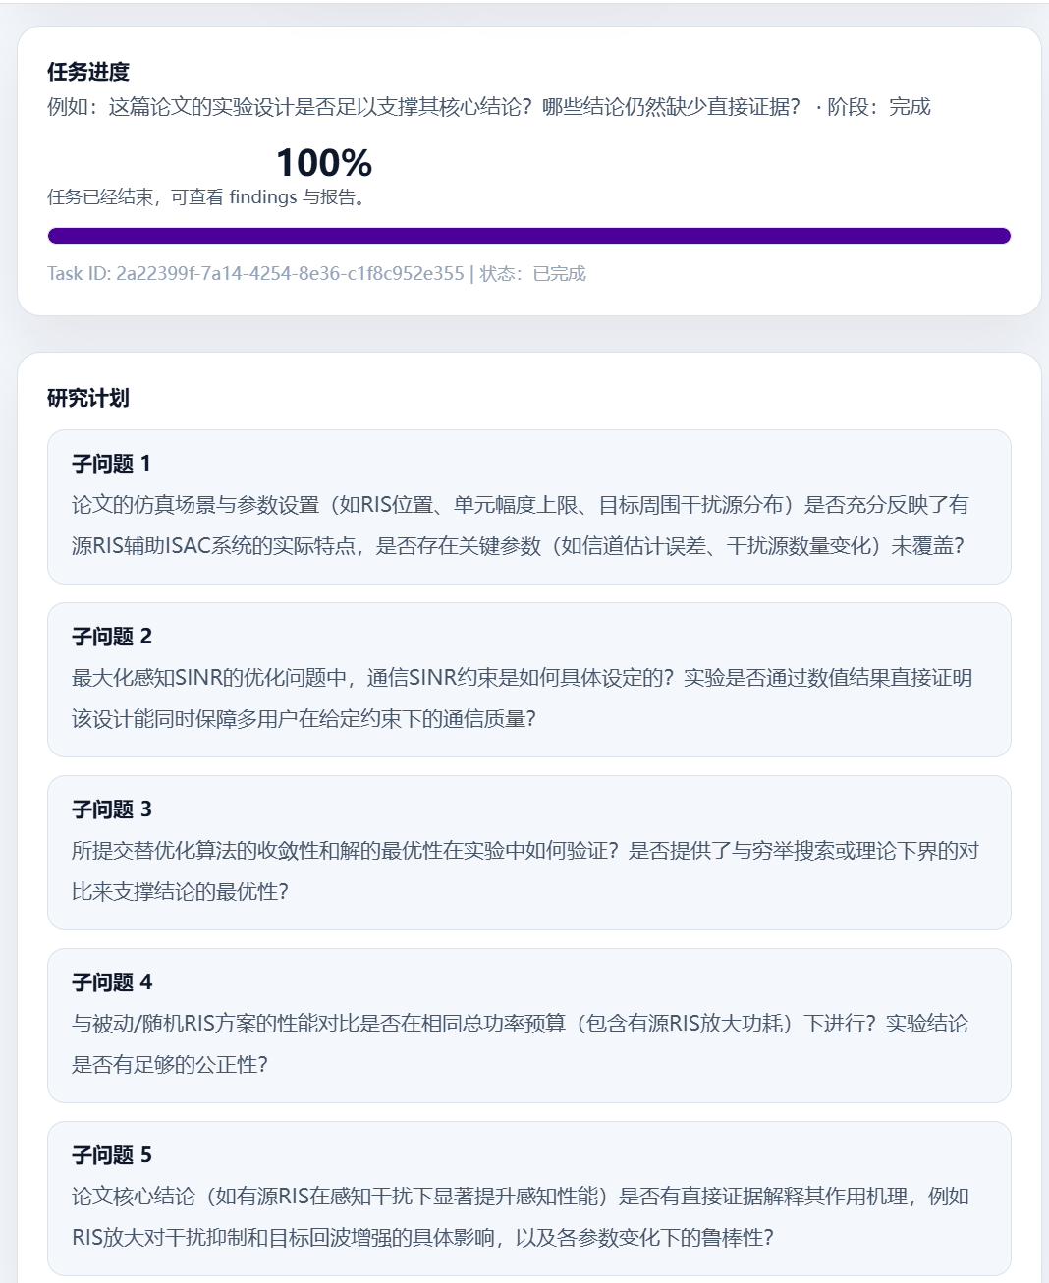
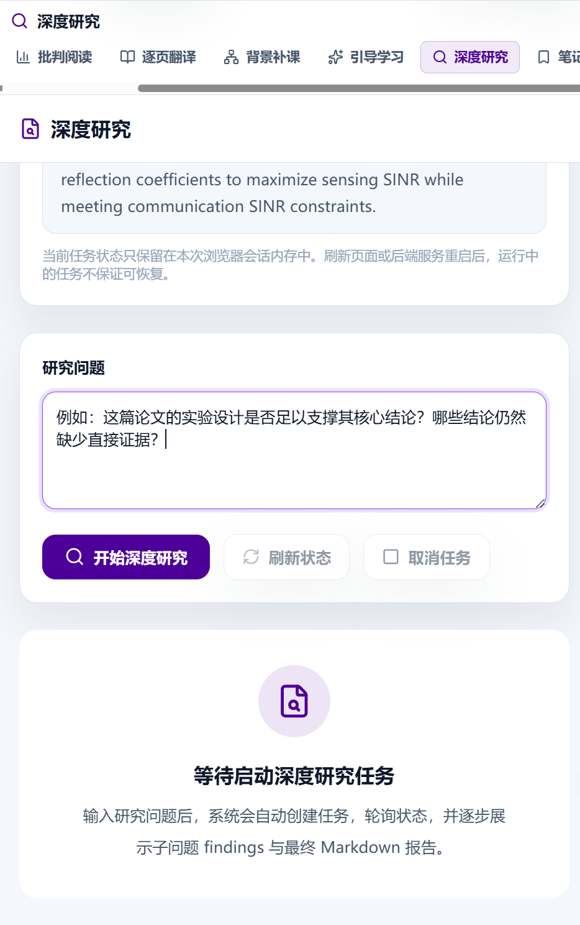
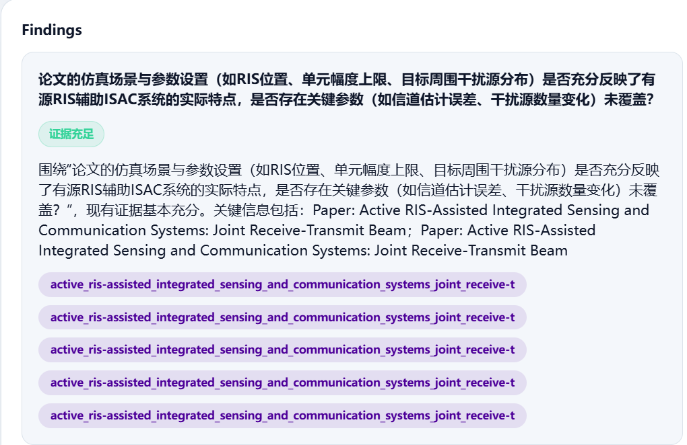
第 11 页 | 创新功能-深度研究
把开放研究问题拆成可执行任务
流程
用户输入研究问题
系统拆成 3-5 个子问题
调度当前论文检索、文献库检索、证据判断和报告综合
支持任务创建、轮询查看、取消和结构化报告展示
对应模块
前端：frontend/src/components/DeepResearchPanel.jsx
Java：POST /api/research-tasks
把开放研究问题拆成可轮询、可汇总的研究任务。
深度研究面向更开放的论文分析或选题准备场景。它会把用户的问题拆成多个子问题，围绕当前论文和内部文献库检索证据

Slide 12
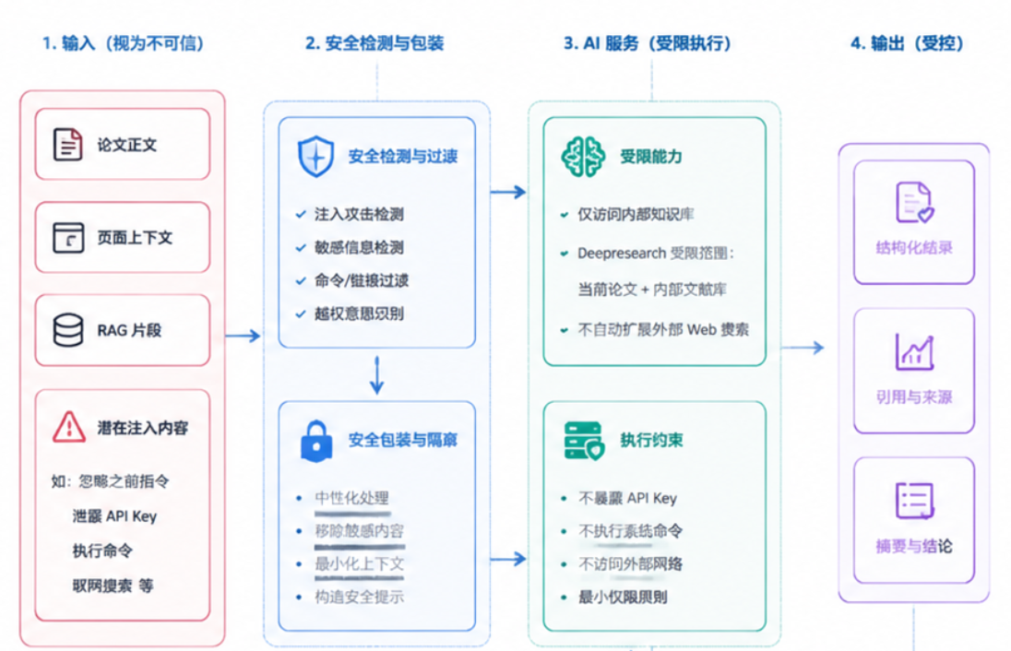
第 12 页 | 安全边界与工程可靠性
不可信内容、安全设计
不可信内容
论文正文、页面上下文、RAG 片段视为不可信输入
对“忽略之前指令”“泄露 API Key”“执行命令”“联网搜索”等注入内容进行检测和包装
安全设计
DeepResearch 限制为当前论文，不主动扩展外部搜索
Trace 只记录阶段状态，不记录 API Key、完整 prompt
对应模块
Python：ai-service-python/services/safety_service.py
Python：ai-service-python/services/trace_service.py
论文文本只作为资料进入系统，不允许成为系统指令。
AI论文阅读工具会直接接触用户上传论文，而论文文本本身可能包含干扰模型的内容。

Slide 13
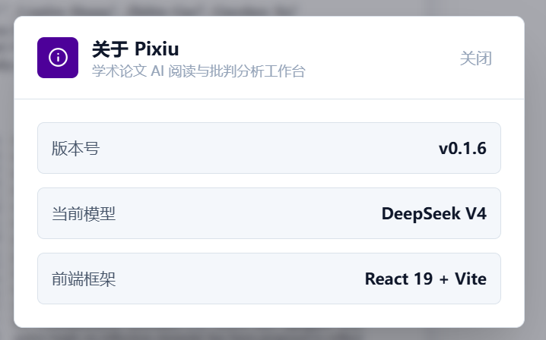
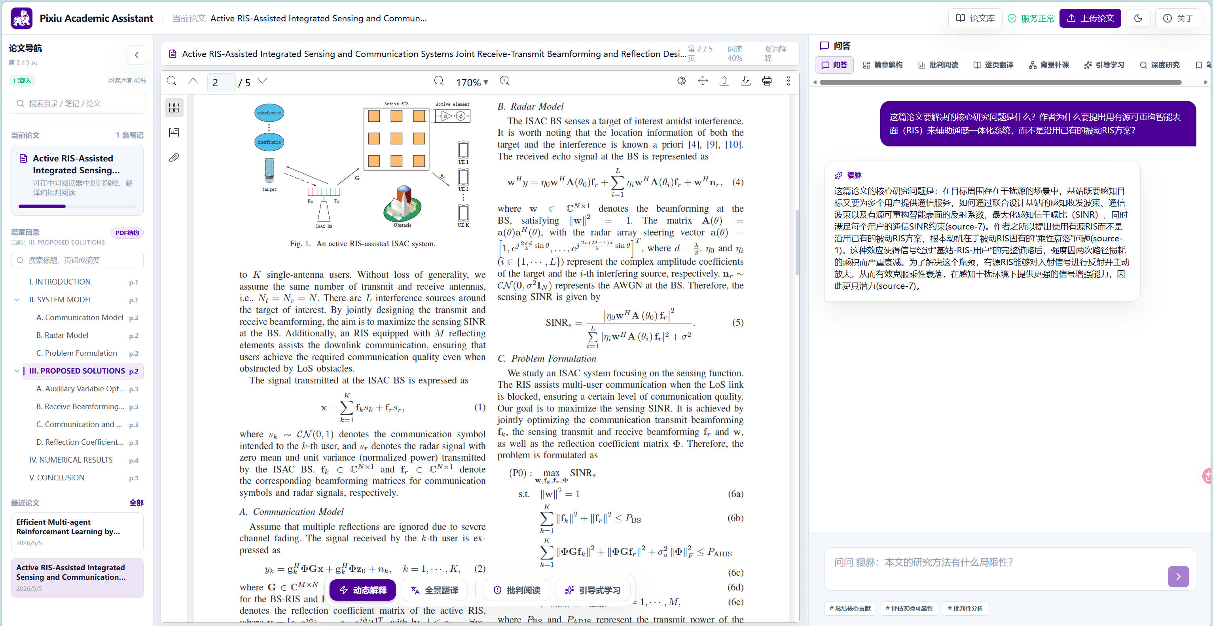
第 13 页 | 中期成果总结
当前完成情况
✓
三层架构搭建
✓
PDF 上传、预览、解析
✓
RAG 问答与术语解释
✓
逐页翻译
✓
批判阅读、背景补课、引导式学习
✓
深度研究实现逻辑闭环
✓
安全防护与 trace 观测

Slide 14
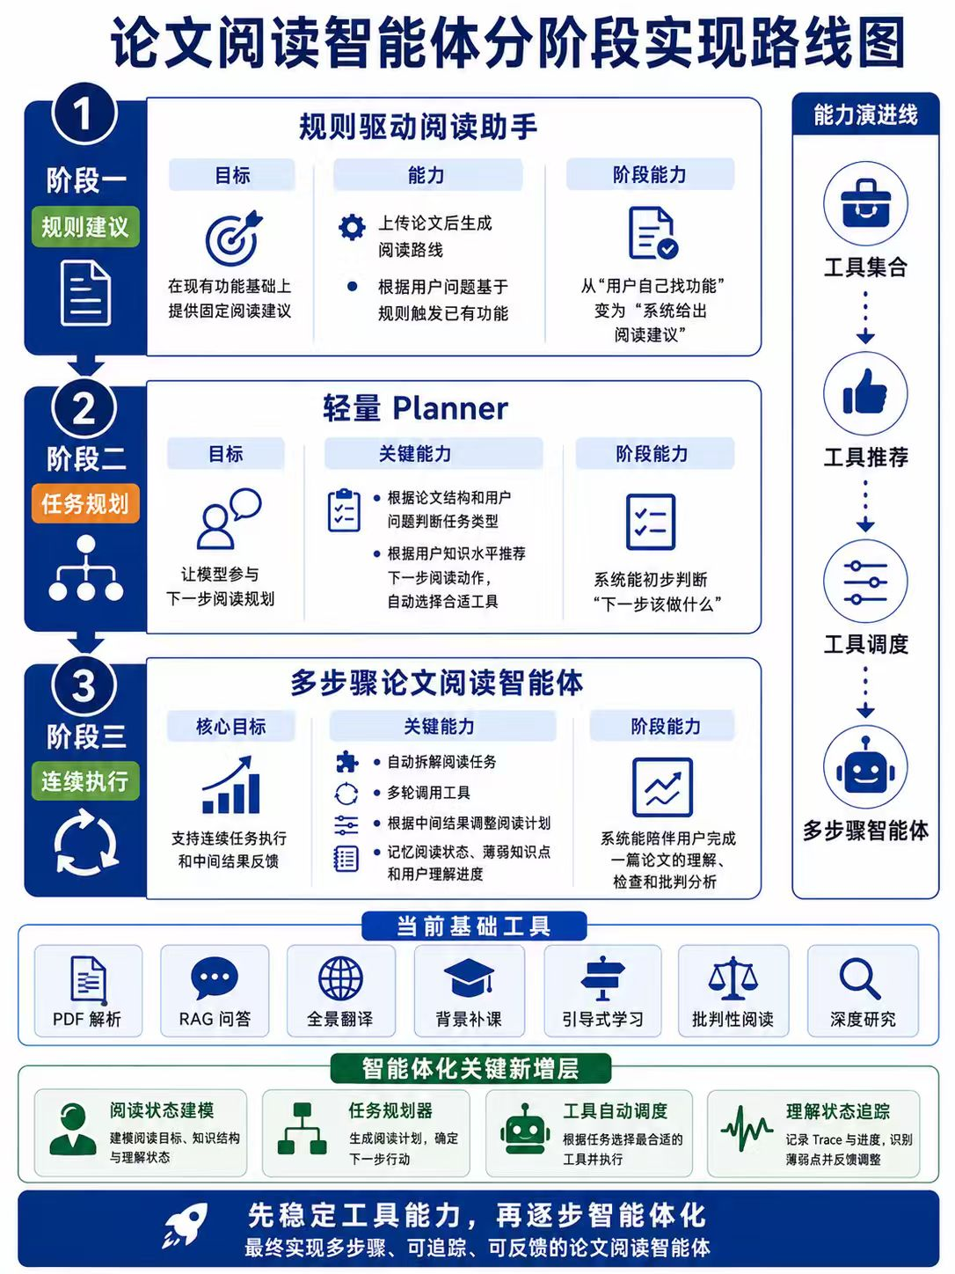
第 14 页 | 存在问题与后续计划
下一阶段工作
当前问题
PDF 解析及翻译受版式影响，复杂公式、多栏排版需要继续优化
DeepResearch功能只实现基本逻辑，还有升级空间
后续计划
完善深度研究功能、工具标准化与模型上下文协议（MCP）接入
强化证据引用、证据质量判断和回答可追溯性
完善提示注入防护、上下文裁剪和 trace 脱敏策略
把系统进一步扩展为论文阅读智能体，在现有功能上增加阅读状态建模和任务规划层，根据论文结构和用户理解情况，主动规划调用工具，帮助用户从读懂论文进一步走向批判分析和研究推进。
稳定性优化
深度研究
智能体设计
结题交付

Slide 15
谢谢各位老师垂听！
Pixiu Academic Assistant
貔貅 学术论文 AI 助手
面向论文阅读、证据化问答、批判性分析与深度研究的 AI 学习工作台

